Slide 1
3-2 动量守恒定律

Slide 2
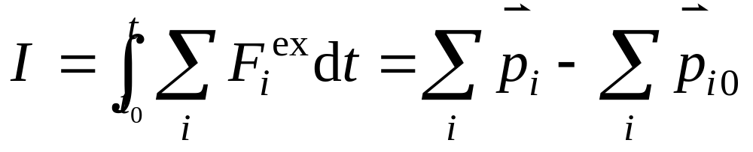
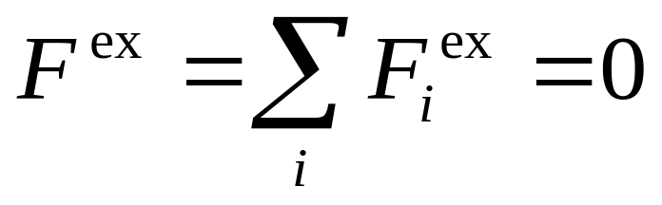
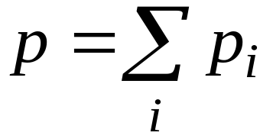
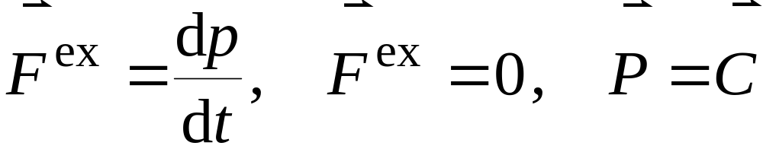
动量守恒定律
质点系动量定理
若质点系所受的合外力
则系统的总动量 保持不变
——动量守恒定律
力的瞬时作用规律

Slide 3
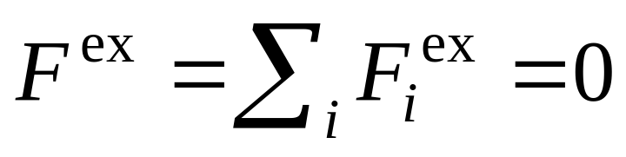
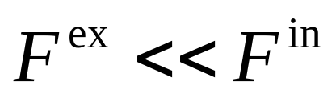
讨论
(1)系统的总动量不变，是指系统内个物体动量的矢量和不变，但系统内任一物体的动量是可变的．
（2）守恒条件： 合外力为零
当 时，可略去外力的作用, 近似地认为系统动量守恒 . 例如在碰撞, 爆炸等问题中.

Slide 4
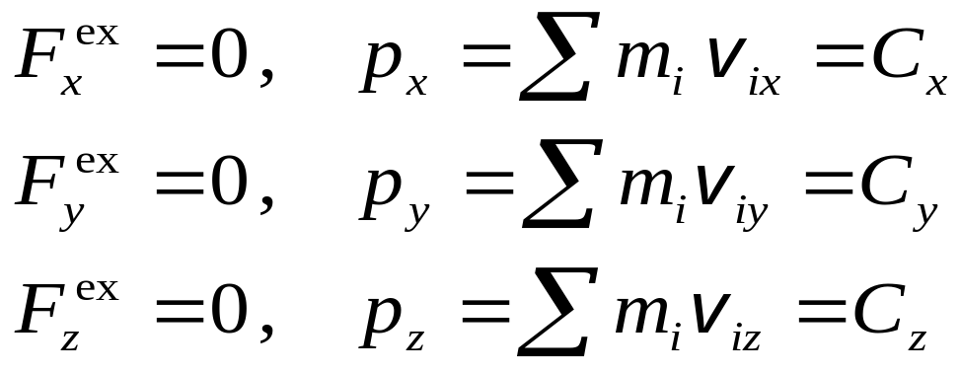
讨论
(3) 若某一方向合外力为零, 则此方向动量守恒 .
(4)动量守恒定律只在惯性参考系中成立,各物体的动量必相对于同一惯性参考系.
(5) 动量守恒定律是牛顿定律的必然推论.但动量定理比牛顿定律更加基本，它在宏观、微观、低速和高速范围均适用，是自然界最普遍，最基本的定律之一 。

Slide 5

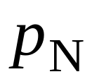
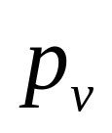
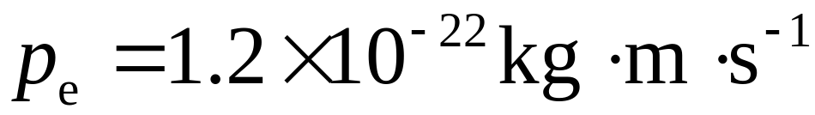
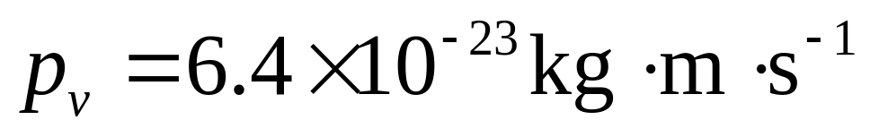
例1 设有一静止的原子核，衰变辐射出一个电子和一个中微子后成为一个新的原子核．已知电子和中微子的运动方向互相垂直，且
(电子)
α
θ
(中微子)
电子动量为1.2×10⁻²² kg·m·s⁻¹，中微子的动量为6.4×10⁻²³ kg·m·s⁻¹．问新的原子核的动量的值和方向如何？

Slide 6
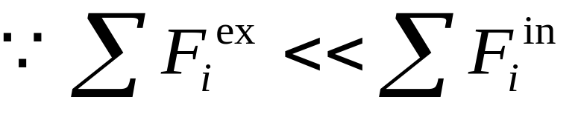
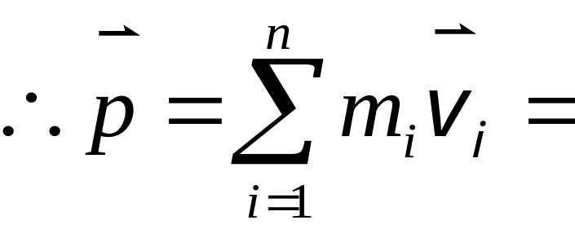
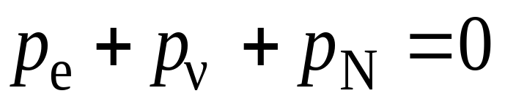
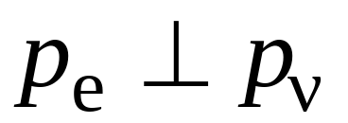
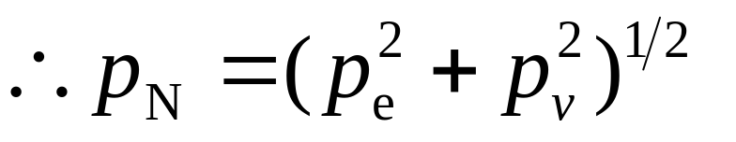
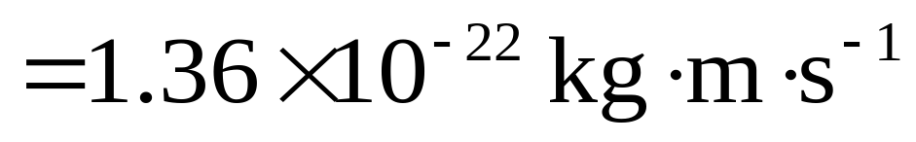
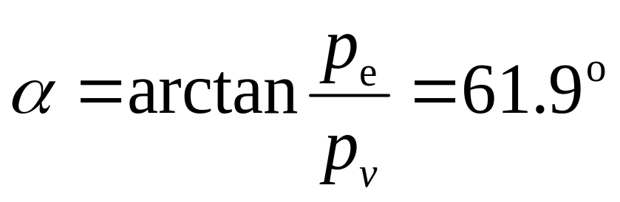
解
(电子)
恒矢量
α
θ
(中微子)
即
又因为
图中

Slide 7





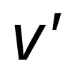
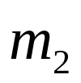
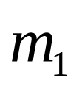






例2 一枚返回式火箭以 2.5×10³ m·s⁻¹ 的速率相对惯性系S沿水平方向飞行．空气阻力不计．现使火箭分离为两部分, 前方的仪器舱质量为100 kg，后方的火箭容器质量为200 kg，仪器舱相对火箭容器的水平速率为1.0×10³ m·s⁻¹．
求仪器舱和火箭容器相对惯性系的速度．

Slide 8
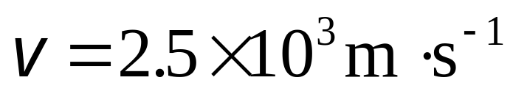
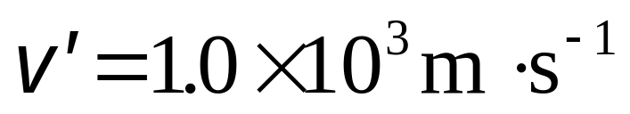
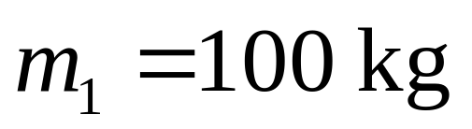
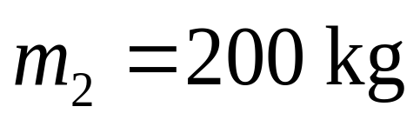

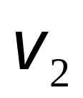
已知
求 ,

Slide 9
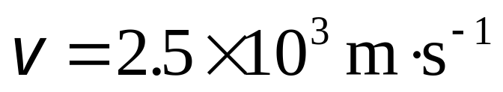
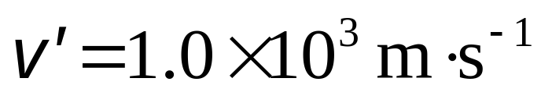
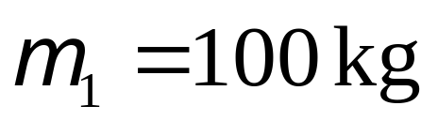
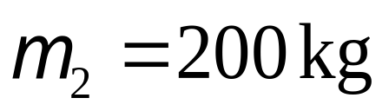
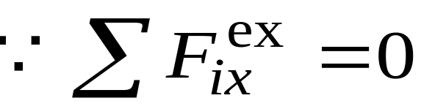
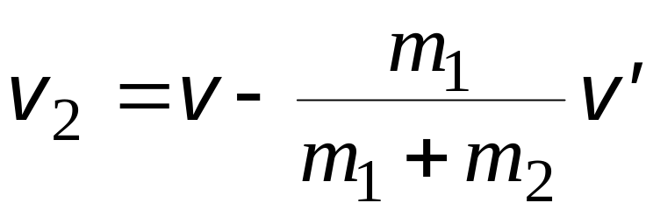
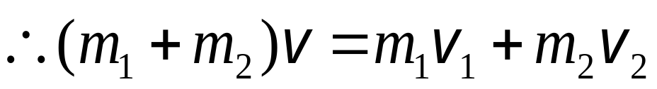
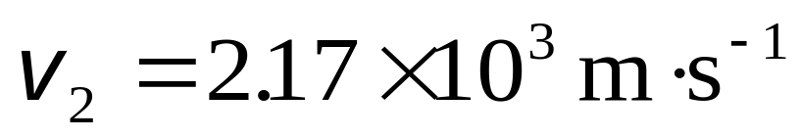
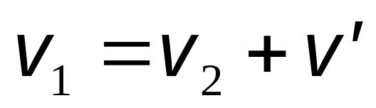
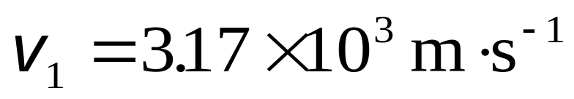
已知:
设: 仪器舱和火箭容器分离后的速度分别为 ， .
则
解:

Slide 10




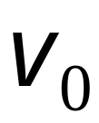

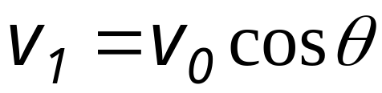
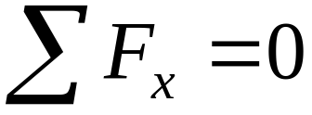
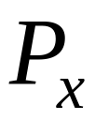
例3 一人质量为M，手中拿着质量为m的小球自地面以倾角 ，初速 斜向前跳起，跳至最高点时以相对人的速率 u 将球水平向后抛出，问人前进的距离增加多少？
y
o
x
设：人在最高点抛球后的速度为
抛球前的速度
人和球为系统
守恒

Slide 11
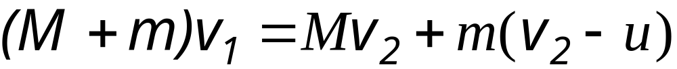
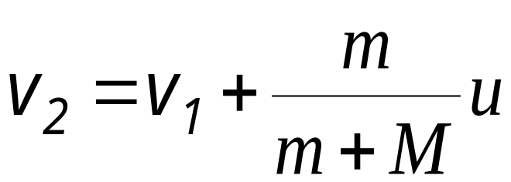
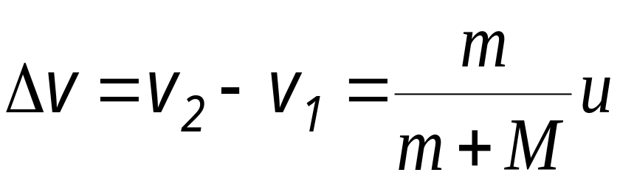

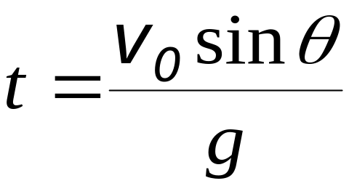
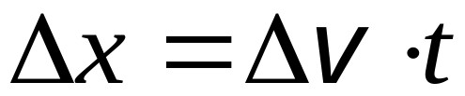
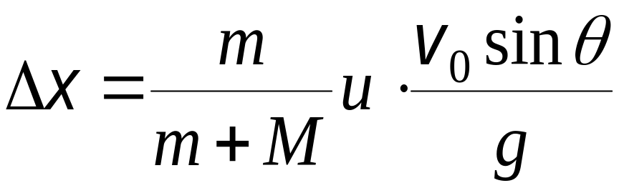
y
o
x

Slide 12
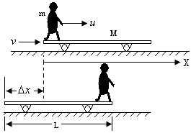
例4 在光滑的路面上停有质量为M，长为L 的平板车，一质量为m的小孩从车上的一端由静止开始走向另一端，求平板车在路面上移动的距离。
解：以小孩和平板车为系统，小孩行走过程系统在水平方向不受外力，故系统在水平方向上动量守恒，
以u表小孩相对于车的速度，v表示车相对于地面的速度，于是小孩相对于地面的速度为u+v，

Slide 13
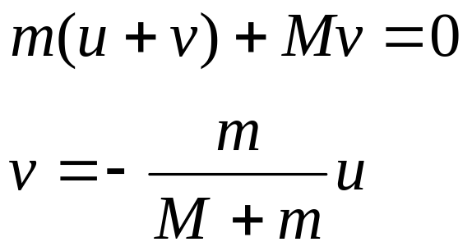
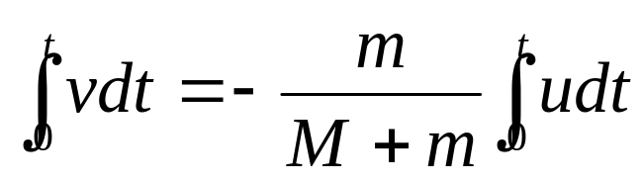
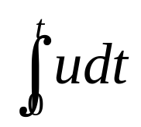



由于属一维运动，故用标量式
由动量守恒定律得：
设小孩在车上行走的时间为t ,两边乘以dt，并对时间积分得
表示小孩在车上行走的距离，即车长L。
表示车对地移动的距离记为
即
负号表示车的移动方向与小孩行走方向相反。

Slide 14








火箭飞行原理
问： 火箭是如何将地球气象卫星、载人航天飞船、深空宇宙探测器等航天飞行器送上太空的 ？
t+dt
火箭飞行原理简介
y
以地为参考系, 时刻t,系统的动量为
时刻t+dt,系统的动量为
t
略去重力, 系统总动量守恒

Slide 15





系统总动量守恒
t+dt
y
略去二阶微分量 dmdv, 整理得
t

Slide 16







质量比
为了提高火箭的速度, 通常采用多级火箭
······

